Slide 1

技术委员会
前端中级训练营系列课程
前端技术核心概念和原理解析 – 上篇
讲师：高鹏
2025年3月
文档密级：公司内部A
Notes:
123456

Slide 2
1
前端知识结构
目录
cONTENTS
2
HTML 核心概念
3
CSS 核心概念
4
经验与实践
5
作业

Slide 3
1
前端知识结构

Slide 4
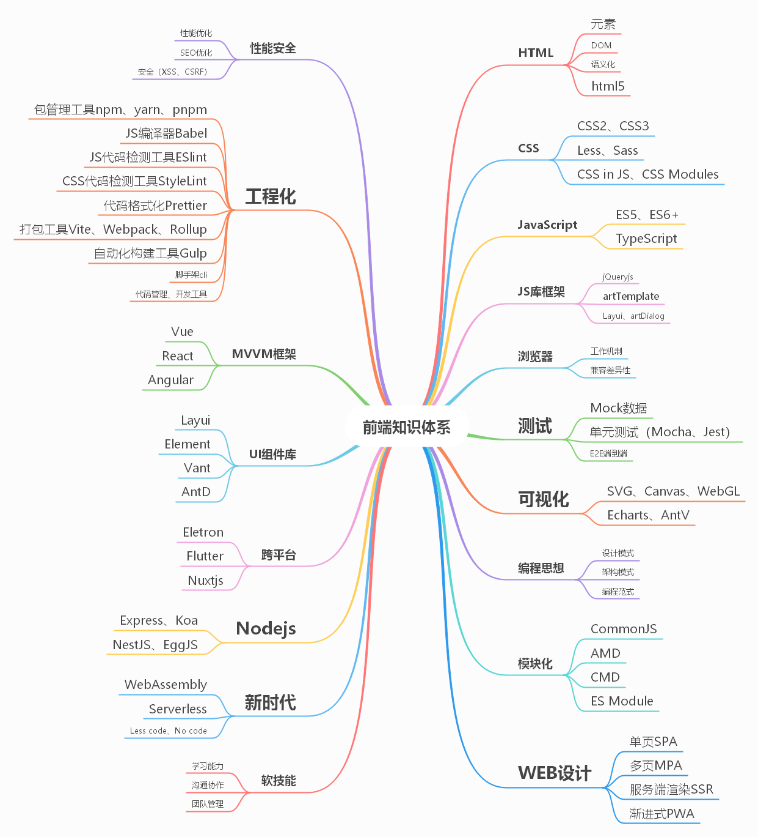
前端知识结构

Slide 5
前端职业发展 – 交流
你擅长哪些方面？
你朝哪方面发展？

Slide 6
2
HTML 核心概念 – 视口viewpoint

Slide 7
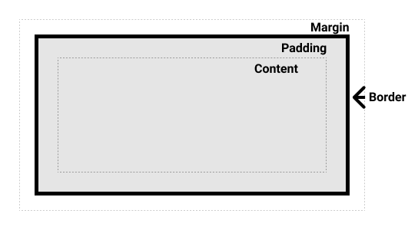
视口viewpoint
概念
PC 端，视口指的是浏览器的可视区域，其宽度和浏览器窗口的宽度保持一致
在 CSS 标准文档中，视口也被称为初始包含块，它是 CSS 百分比宽度推算的根源，相当于给 CSS 布局限制了一个最大宽度
Notes:
包含块：内容区、内边距区、边框区、外边距区
元素的包含块就是他的父元素的内容区

Slide 8
视口viewpoint
像素
这个200px，它具体宽度究竟是多少？
PC端、移动端是一样的吗？
div {
width: 200px;
}

Slide 9
视口viewpoint
物理像素（设备像素，device pixel）
设备屏幕的物理像素
任何设备的物理像素数量都是固定的
逻辑像素（设备独立像素，density-independent pixel）
认为是计算机坐标系统中的一个点，代表一个可以由程序使用的虚拟像素
由物理像素转换而来
CSS 像素（CSS pixel）
是 CSS 和 JS 中使用的一个抽象概念
屏幕特性和设备物理像素，用户缩放
浏览器自行换算

Slide 10
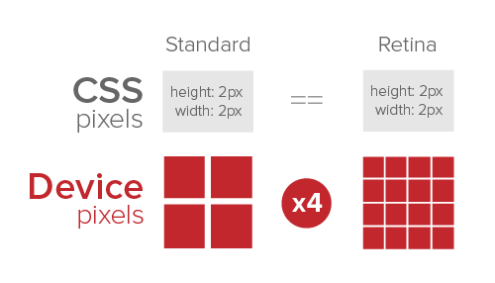
视口viewpoint
视网膜屏（Retina）
2倍屏，每 4 个像素为一组，渲染出普通屏幕中一个像素显示区域内的图像
实现更为精细的显示效果
此时， 200px 的元素横向跨越了 400 个物理像素的宽度

Slide 11
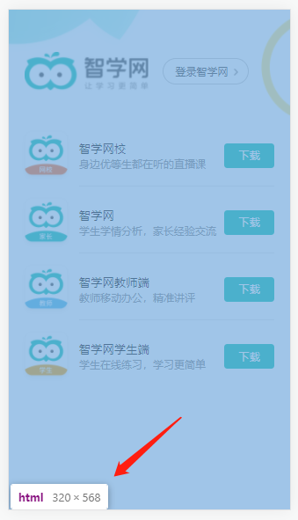
视口viewpoint
设备像素比（device pixel ratio）
物理像素/设备独立像素
可通过 window.devicePixelRatio 获取
在 iPhone 5 中，devicePixelRatio＝2
2px * 2px 的物理像素，代表 1px * 1px 的 CSS像素
物理像素为 640px * 1136px
CSS逻辑像素数为 320px * 568px

Slide 12
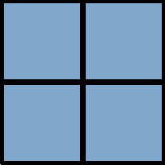

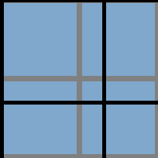
视口viewpoint
用户进行了缩放
一个 CSS 像素跨越的物理像素，会发生相应变化
页面缩放 = 100%
页面缩放 < 100%
页面缩放 > 100%

Slide 13
视口viewpoint
移动端视口
布局视口（Layout Viewport）
视觉视口（Visual Viewport）
理想视口（Ideal Viewport）

Slide 14
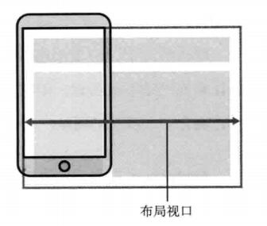
视口viewpoint
布局视口（layout viewport）
移动设备浏览器默认设置了 viewport 标签，定义一个虚拟的布局视口（layout viewport）
解决了早期，页面在手机上显示的问题
iOS, Android 基本都将这个视口宽度设置为 980px，PC 上的网页基本能在手机上呈现

Slide 15
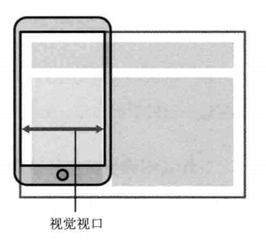
视口viewpoint
视觉视口（visual viewport）
用户当前看到的区域
用户可以通过缩放操作视觉视口
不会影响布局视口

Slide 16
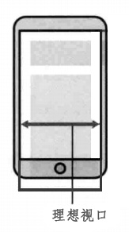
视口viewpoint
理想视口（ideal viewport）
布局视口的默认宽度并不是一个理想的宽度
于是，引入了理想视口的概念
它具有最理想的布局视口尺寸
显示在理想视口中的网站具有最理想的宽度
用户无需进行缩放

Slide 17
视口viewpoint
视口的设置
布局视口与理想视口的宽度一致，是移动端布局的基础
使用视口元标签（viewport meta 标签）来进行布局视口的设置，如下：
<meta
name="viewport"
content="width=device-width, initial-scale=1.0, maximum-scale=1.0,
minimum-scale=1.0, user-scalable=no"
/>
<meta
name="viewport"
content="width=device-width, initial-scale=0.5, maximum-scale=0.5,
minimum-scale=0.5, user-scalable=no"
/>

Slide 18
视口viewpoint
视口的元标签属性说明
属性名 | 取值 | 描述
width | 正整数或device-width | 定义视口的宽度，单位为像素
height | 正整数或device-height | 定义视口的高度，单位为像素，
initial-scale | [0.0-10.0] | 定义初始缩放值
minimum-scale | [0.0-10.0] | 定义放大最大比例，它必须小于或等于maximum-scale设置
maximum-scale | [0.0-10.0] | 定义缩小最小比例，它必须大于或等于minimum-scale设置
user-scalable | yes / no | 定义是否允许用户手动缩放页面，默认值 yes

Slide 19
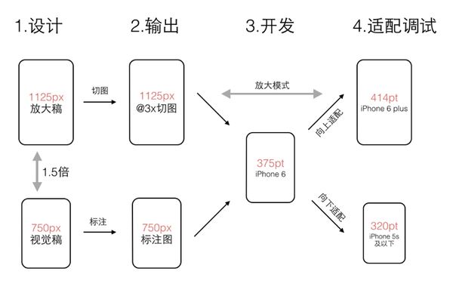
多设备适配协作模式
Notes:
字体用px实现

Slide 20
视口viewpoint - 思考
移动端布局下，如何实现1px？
Notes:
高分辨率屏幕，1css像素对应多个物理像素
border-image、background-image、box-shadow
伪元素+transform、JS计算rem基准值和viewport缩放值

Slide 21
3
CSS 核心概念 – 选择器权重

Slide 22
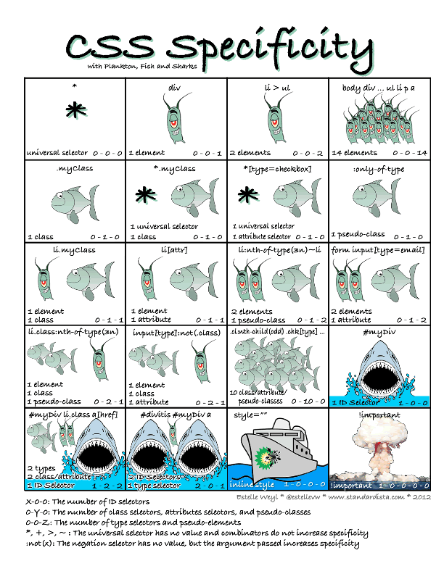
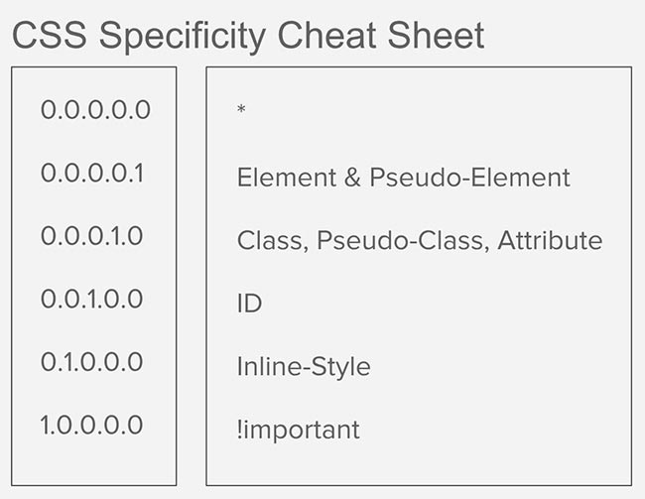
经验与实践 – CSS权重
CSS 权重详解图

Slide 23
经验与实践 – CSS权重
“智学网”是什么颜色？
#box1 .box2 span {
color: red;
}
div div #box3 span {
color: blue;
}
div.box1 div.box2 div.box3 span {
color: green;
}
<div id="box1" class="box1">
<div id="box2" class="box2">
<div id="box3" class="box3">
<span>智学网</span>
</div>
</div>
</div>

Slide 24
经验与实践 – CSS权重
所以，“智学网”是
#box1 .box2 span {
color: red;
}
div div #box3 span {
color: blue;
}
div.box1 div.box2 div.box3 span {
color: green;
}
1-1-1
红色
1-0-3
0-3-4

Slide 25
经验与实践 – CSS权重
再看，“智学网”是什么颜色？
#box1 #box2 {
color: red;
}
.box1 .box2 div {
color: blue;
}
蓝色
2-0-0
0-2-1
遵循就近原则

Slide 26
经验与实践 – CSS权重
再再看，“智学网”是什么颜色？
#box1 #box2 {
color: red;
}
.box1 .box2 div {
color: blue;
}
span {
color: green;
}
2-0-0
绿色
0-2-1
0-0-1
直接选中原则

Slide 27
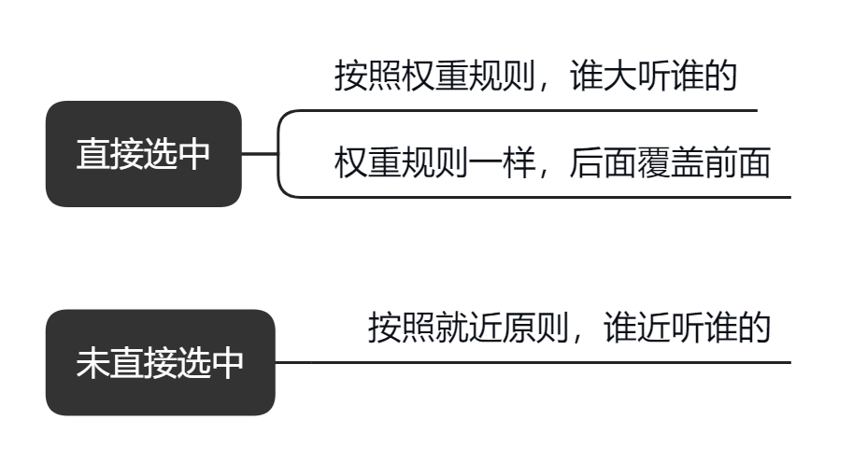
经验与实践 – CSS权重

Slide 28
经验与实践 – CSS权重
思考
按照权重规则，11个class权重是否大于1个id？
如何超越最大（!important）？

Slide 29
3
CSS 核心概念 – 层叠规则

Slide 30
层叠规则
概念
当网页中的元素发生层叠（堆叠）时的表现规则
默认情况下，网页内容是没有偏移角的垂直视觉呈现
当内容发生层叠的时候，一定会有一个前后的层叠顺序产生

Slide 31
层叠规则
z-index 只是 CSS 层叠规则中的一叶小舟
CSS 2.1，z-index 属性只有和定位元素（position 不为 static 的元素）在一起的时候才有作用，可以是正数也可以是负数
一个 z-index 属性远远不能代表CSS世界的层叠规则

Slide 32
层叠规则
层叠上下文（stacking context）
是 HTML 中的一个三维的概念
层叠水平（stacking level）
同一个层叠上下文中元素在 Z 轴上的显示顺序
层叠水平和 CSS 的 z-index 属性两个概念

Slide 33
层叠规则
层叠上下文的特性
层叠水平要比普通元素高
可以阻断元素的混合模式（isolation）
可以嵌套，内部受制于外部
和兄弟元素独立
自成体系

Slide 34
层叠规则
创建层叠上下文
天生派：页面根元素天生具有层叠上下文，称为根层叠上下文
正统派：有效 z-index 值的定位元素
扩招派：其他 CSS3 属性，比如 transform

Slide 35
层叠规则
层叠顺序（stacking order）
表示元素发生层叠时有着特定的垂直显示顺序
层叠上下文
background、border
位于最下面的 background/border，指层叠上下文元素的背景色和边框
inline 水平盒子指的是包括 inline/inline-block/inline-table 元素，它们都是同等级别的
从层叠水平上看，z-index:0 和 z-index:auto 是可以看成是一样的
负z-index
block块状水平盒子
float浮动盒子
inline水平盒子
z-index为0或auto
正z-index

Slide 36
层叠规则
为什么内联元素的层叠顺序比浮动元素和块元素都要高？
层叠上下文
background、border
装饰
负z-index
block块状水平盒子
布局
float浮动盒子
inline水平盒子
z-index为0或auto
内容
正z-index
Notes:
网页最初：图文展示而设计，内容优先

Slide 37
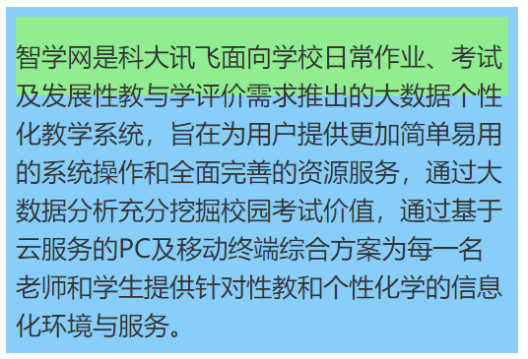
层叠规则
内联元素的层叠顺序比浮动元素和块元素都要高
<div class="box">
<span>
智学网是科大讯飞面向学校日常作业、考试 及发展性教与学评价需求推出的大数据个性化教学系统，旨在为用户提供更加简单易用的系统操作和全面完善的资源服务，通过大数据分析充分挖掘校园考试价值，通过基于云服务的PC及移动终端综合方案为每一名老师和学生提供针对性教和个性化学的信息化环境与服务。
</span>
<div class="block green"></div>
</div>

Slide 38
层叠规则
层叠顺序准则
谁大谁上：当具有明显的层叠水平标识的时候，如生效的 z-index 属性值，在同一个层叠上下文中，层叠水平值大的那一个覆盖小的那一个
后来居上：当元素的层叠水平一致、层叠顺序相同的时候，在 DOM 流中处于后面的元素会覆盖前面的元素

Slide 39
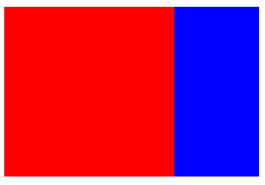
层叠规则
实践案例
<div style="position: relative; z-index: auto">
<div class="red" style="position: absolute; z-index: 2"></div>
</div>
<div class="ml100" style="position: relative; z-index: auto">
<div class="blue" style="position: relative; z-index: 1"></div>
</div>
红框在上
蓝框在下
Notes:
谁大听谁的，z-index:auto 没有创建层叠上下文

Slide 40
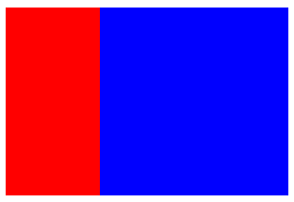
层叠规则
实践案例
<div style="position: relative; z-index: 0">
<div class="red" style="position: absolute; z-index: 2"></div>
</div>
<div class="ml100" style="position: relative; z-index: 0">
<div class="blue" style="position: relative; z-index: 1"></div>
</div>
蓝框在上
红框在下
Notes:
后来者居上，z-index: 0创建了层叠上下文

Slide 41

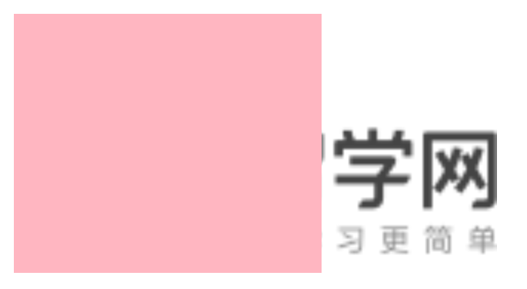
层叠规则
z-index 负值
.box {
background: lightpink;
}
.box img {
position: relative;
z-index: 1;
margin-top: 30px;
}
z-index: -99;
<div class="box">
<img src="http://static.zhixue.com/zhixue.png">
</div>
Notes:
背景不是最下吗？img内联元素

Slide 42

层叠规则
z-index 负值
.box {
background: lightpink;
transform: scale(1);
}
Notes:
z-index 负值渲染的过程就是一个寻找第一个层叠上下文元素的过程，然后层叠顺序止步于这个层叠上下文元素

Slide 43
层叠规则
z-index ‘不犯二’准则
对于非浮层元素，避免设置 z-index 值
确实需要设置 z-index 的元素，值不要超过2
以上准则不包括
弹框、提示框和下拉框等在页面上飘来飘去的定位元素

Slide 44
3
CSS 核心概念 – 结界BFC

Slide 45
结界BFC
概念
BFC（block formatting context），块级格式化上下文
页面中的一块渲染区域，有一套渲染规则，它决定了子元素将如何定位，以及和其他元素的关系和相互作用
Notes:
IFC

Slide 46
结界BFC
如何触发BFC
<html>根元素
float 的值不为 none
overflow 的值为 auto、scroll 或hidden
display 的值为 table-cell、table-caption 和 inline-block 中的任何一个
position 的值为 absolute 和 fixed

Slide 47


结界BFC
解决浮动高度塌陷
.out {
border: 10px solid;
overflow: hidden;
}
.in {
width: 300px;
height: 300px;
float: left;
background: #0dc2b3;
}
<div class="out">
<div class="in"></div>
</div>

Slide 48
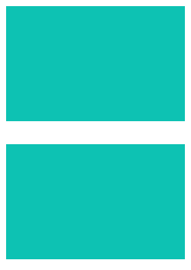

结界BFC
解决边距重叠
.div1, .div2 {
height: 150px;
background: #0dc2b3;
}
.div1 {
margin-bottom: 30px;
}
.div2 {
margin-top: 30px;
}
<div class="div1"></div>
<div class="div2"></div>
<div style="overflow: hidden;"><div class="div2"></div></div>

Slide 49
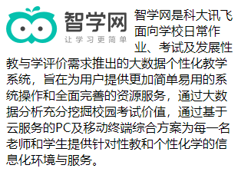
结界BFC
布局 - 文字环绕
<div class="parent">
<img src="http://static.zhixue.com/zhixue.png" style="float: left; margin-right: 10px;">
智学网是科大讯飞面向学校日常作业、考试及发展性教与学评价需求推出的大数据个性化教学系统，旨在为用户提供更加简单易用的系统操作和全面完善的资源服务，通过大数据分析充分挖掘校园考试价值，通过基于云服务的PC及移动终端综合方案为每一名老师和学生提供针对性教和个性化学的信息化环境与服务。
</div>

Slide 50
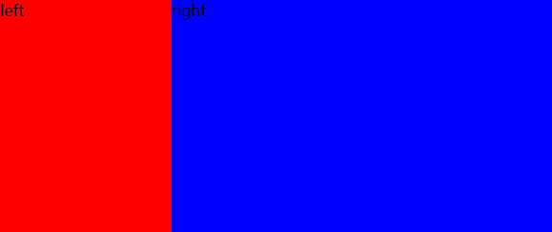
BFC与布局
布局 - 左栏定宽，右栏自适应的两栏布局
<div class="left">left</div>
<div class="right">right</div>
.left {
width: 180px;
float: left;
background: red;
}
.right {
background: blue;
overflow: hidden;
}

Slide 51
结界BFC
BFC实现两栏布局优劣势
优点
DOM 树结构简单，没有多余嵌套
没有浏览器兼容性问题
没有不同元素间的属性值耦合
缺点
限制了自适应右栏元素的内容溢出

Slide 52
4
经验与实践 – 智能对齐规则

Slide 53
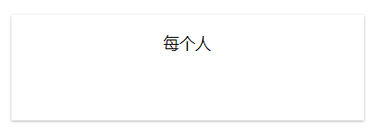
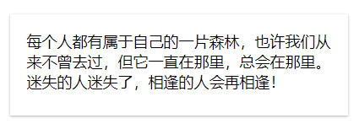
智能对齐规则
机智的弹框
字数少的时候，居中显示
字数多的时候，居左对齐

Slide 54
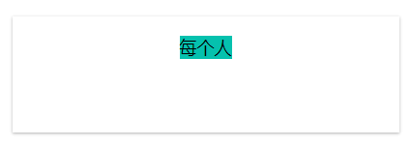
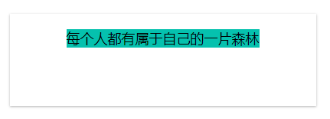
智能对齐规则
行内块元素 inline-block
自动撑开
.out {
text-align: center;
}
.in {
display: inline-block;
text-align: left;
}

Slide 55
4
经验与实践 – 不一样的最后元素

Slide 56
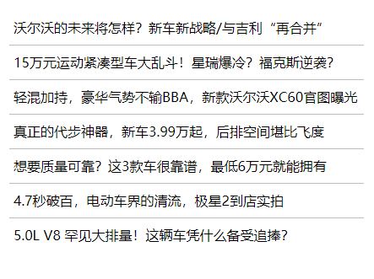
不一样的最后一个元素
最后一个列表没有下划线
兼容 IE7 以上及主流浏览器
如何实现？

Slide 57
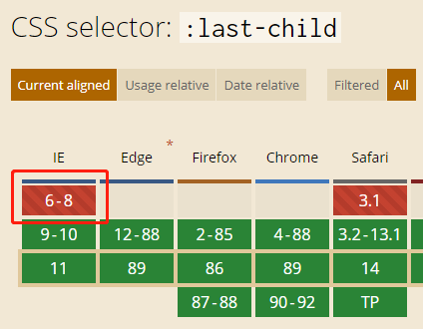
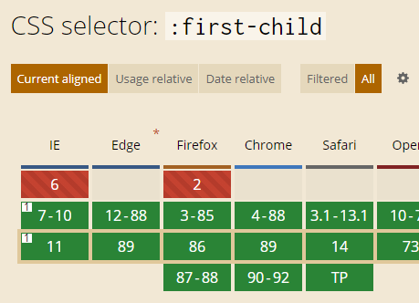
不一样的最后一个元素
选择器：last-child
选择器：first-child
li { border-top: 1px solid; }
li:first-child { border-top: 0 none; }

Slide 58
4
经验与实践 – 向下兼容

Slide 59
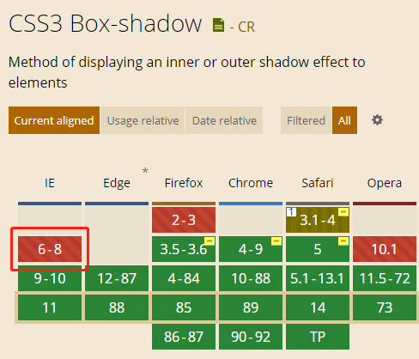
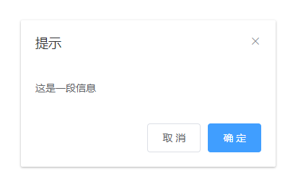
向下兼容
box-shadow
阴影

Slide 60
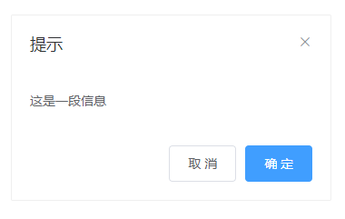
向下兼容
如何实现以下效果
IE9+：阴影
IE8：边框

Slide 61
向下兼容
我们第一时间想到是使用 CSS hack 技巧
重点是区分 IE8 和 IE9
我们都知道 :root 伪类是 CSS3 新增的选择器，在 iE9+ 作用
于是乎：
.box {
border: 1px solid #ddd;
}
:root .box {
border: 0 none;
box-shadow: 0 1px 3px rgba(0, 0, 0, 0.25);
}

Slide 62
向下兼容
当前方案有什么缺点？

Slide 63
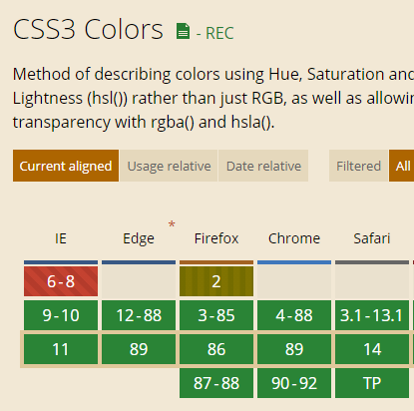
向下兼容
.box {
box-shadow: 0 1px 3px rgba(0, 0, 0, .25);
border: 1px solid #d0d0d5;
border: 0 rgba(0, 0, 0, 0);
}

Slide 64
4
经验与实践 – flex最后一列左对齐

Slide 65

Flex布局最后一行列表左对齐
<div class="container">
<div class="list"></div>
<div class="list"></div>
<div class="list"></div>
<div class="list"></div>
<div class="list"></div>
<div class="list"></div>
<div class="list"></div>
</div>
.container {
display: flex;
justify-content: space-between;
flex-wrap: wrap;
}
.list {
width: 24%;
height: 100px;
background-color: #0dc2b3;
margin-top: 15px;
}

Slide 66
Flex布局最后一行列表左对齐
方法一 （每行列数固定）
.container {
display: flex;
flex-wrap: wrap;
}
.list {
width: 24%;
height: 100px;
background-color: #0dc2b3;
margin-top: 15px;
}
.list:not(:nth-child(4n)) {
margin-right: calc(4% / 3);
}
间隙用margin填充

Slide 67
Flex布局最后一行列表左对齐
方法二 （每行列数固定）
.container {
display: flex;
justify-content: space-between;
flex-wrap: wrap;
}
.list {
width: 24%;
height: 100px;
background-color: #0dc2b3;
margin-top: 15px;
}
/* 如果最后一行是3个元素 */
.list:last-child:nth-child(4n - 1) {
margin-right: calc(24% + 4% / 3);
}
/* 如果最后一行是2个元素 */
.list:last-child:nth-child(4n - 2) {
margin-right: calc(48% + 8% / 3);
}
提前计算好最后一个的右边距

Slide 68
Flex布局最后一行列表左对齐
方法三
空白标签填充占位
<i></i><i></i><i></i><i></i><i></i>
.container i {
width: 24%;
}

Slide 69
Flex布局最后一行列表左对齐
方法四
网格布局
.container {
display: grid;
justify-content: space-between;
grid-template-columns: repeat(auto-fill, 100px);
grid-gap: 10px;
}
.list {
width: 100px;
height: 100px;
background-color: #0dc2b3;
margin-top: 5px;
}
Notes:
栅格布局，天然支持

Slide 70
4
经验与实践 – flex属性单值写法

Slide 71
flex属性单值
flex 项目属性
flex-grow、flex-shrink、flex-basis 的缩写
单值语法 | 等同于
flex: initial | flex: 0 1 auto
flex: 0 | flex: 0 1 0%
flex: none | flex: 0 0 auto
flex: 1 | flex: 1 1 0%
flex: auto | flex: 1 1 auto
Notes:
建议使用单值缩写，而不是完整的3个属性值，因为单值属性所对应的flex计算值根据开发者日常最常用的使用进行了优化
按照以往的经验，flex属性只有一个值的时候，另外缺省的值应该使用默认值才对，但是flex属性并不是这样的

Slide 72
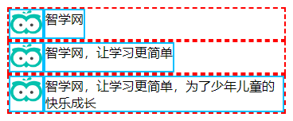
flex属性单值
flex：initial (0 1 auto)
flex容器有剩余空间时尺寸不会增长（flex-grow:0），flex容器尺寸不足时尺寸会收缩变小（flex-shrink:1），尺寸自适应于内容（flex-basis:auto）（行为类似fit-content）
场景：
Notes:
总结下就是那些希望元素尺寸收缩，同时元素内容万一较多又能自动换行的场景可以不做任何flex属性设置。
上图所示的布局效果常见于按钮、标题、小图标等小部件的排版布局，因为这些小部件的宽度都不会很宽

Slide 73
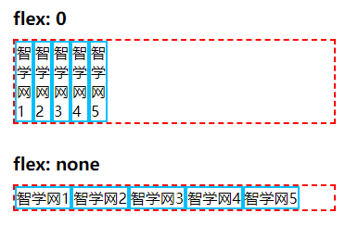
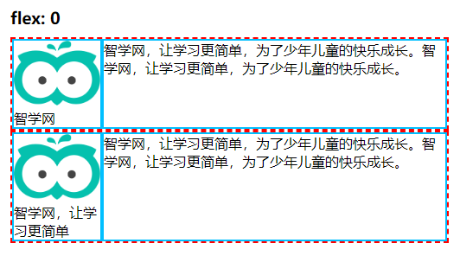
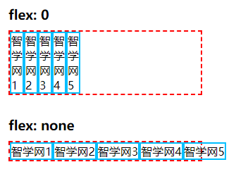


flex属性单值
flex：0 (0 1 0%) / none (0 0 auto)
Notes:
flex:0的元素全部高高耸起，一柱擎天，表现为最小内容宽度；
flex:none的元素则无视容器的尺寸限制，直接溢出容器，没有换行，表现为最大内容宽度。
左侧部分的矩形表示一个图像，图像下方会有文字内容不定的描述信息，此时，左侧内容就适合设置flex:0，这样，无论文字的内容如何设置，左侧内容的宽度都是图像的宽度

Slide 74
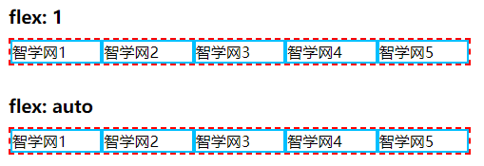
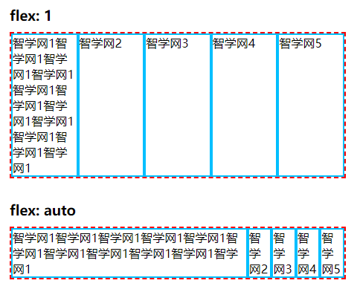
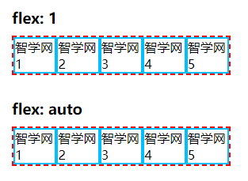
flex属性单值写法
flex：1 (1 1 0%) / auto (1 1 auto)
等分列表、等比例列表、无规律布局中动态内容元素
内容固定、内容可控的布局场景，比如导航
Notes:
充分分配容器的尺寸,但是flex:1的尺寸表现更为内敛（优先牺牲自己的尺寸），flex:auto的尺寸表现则更为霸道（优先扩展自己的尺寸）。
从某种程度上讲，flex:1的表现神似table-layout:fixed，flex:auto的表现神似table-layout:auto
导航数量不固定，每个导航文字数量也不固定的导航效果就适合使用

Slide 75
4
经验与实践 – 三列布局

Slide 76
案例解析
中右左三列定宽布局
要求：
允许嵌套元素
center、right、left dom节点顺序不能改变
左列
中列
右列
<div class="center"></div>
<div class="right"></div>
<div class="left"></div>

Slide 77
案例解析
中右左三列定宽布局
<divclass="center-right float-right">
<divclass="center float-left">中列</div>
<divclass="right float-left">右列</div>
</div>
<divclass="left float-left">左列</div>

Slide 78
5
作业

Slide 79
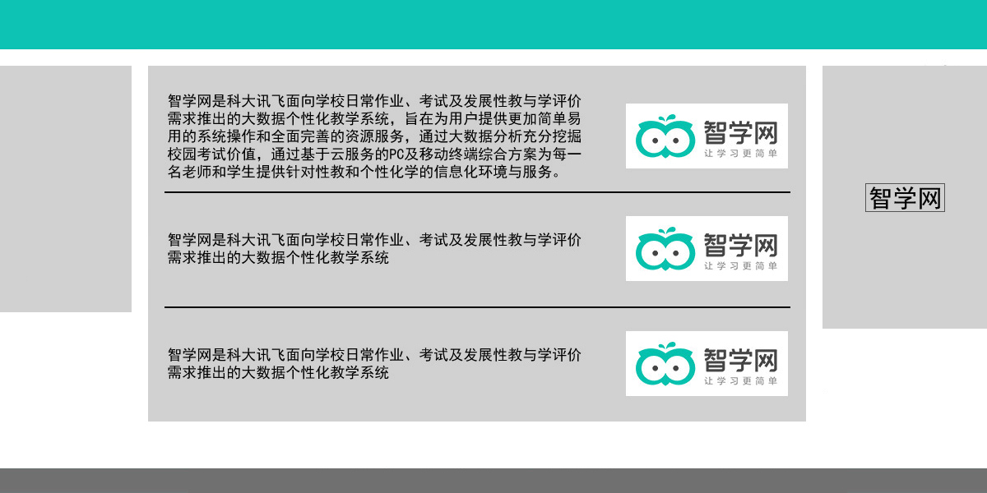
作业1
按要求还原页面
头部宽度自适应，高度60px
左栏宽度160px，高度由内容撑开
中栏宽度自适应，高度由内容撑开
图文排版垂直居中对齐，文字容器宽度自适应，图片大小固定200px*100px
右栏宽度200px，高度500px
右栏中智学网元素水平垂直居中，字数不固定
底部宽度自适应，高度30px，主体内容未铺满一屏，居底部展示，超过一屏，紧随后面间隔20px展示
左栏和中栏间隔以及其他模块之间间隔为20px
请勿使用flex、grid布局
图文中轴线

Slide 80
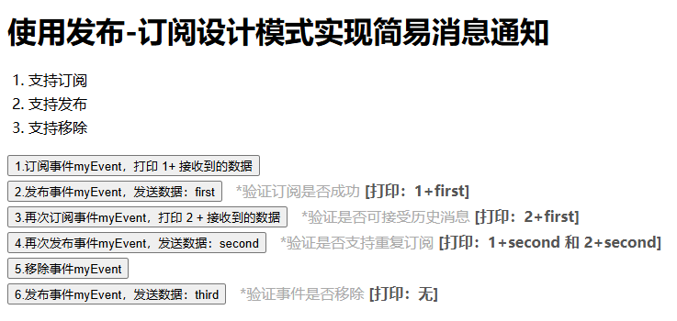
作业2
按要求实现
实现简易消息通知系统，支持订阅、发布和移除
按照要求实现1-6按钮点击效果，并打印对应内容
作业提交形式
两个 html 文件

Slide 81
技术委员会
前端中级训练营系列课程
THANKS
前端赋能 共创卓越

